Slide 1

BÀI 4: ĐỘNG TỪ
TỪ VỰNG
ĐỘNG TỪ
NGỮ PHÁP
GV: Nguyễn Thị Thu Hà

Slide 2
NỘI DUNG BÀI HỌC
TỪ VỰNG
ĐẾM GIỜ, ĐẾM THỨ
CÁCH CHIA ĐỘNG TỪ
LÀM GÌ TẠI LÚC~に
～から～まで
N1とN2

Slide 3
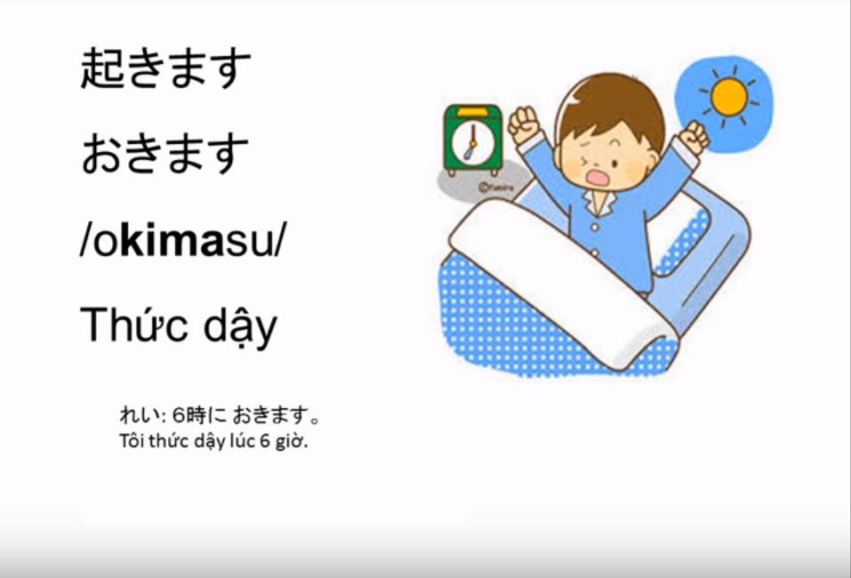

Slide 4
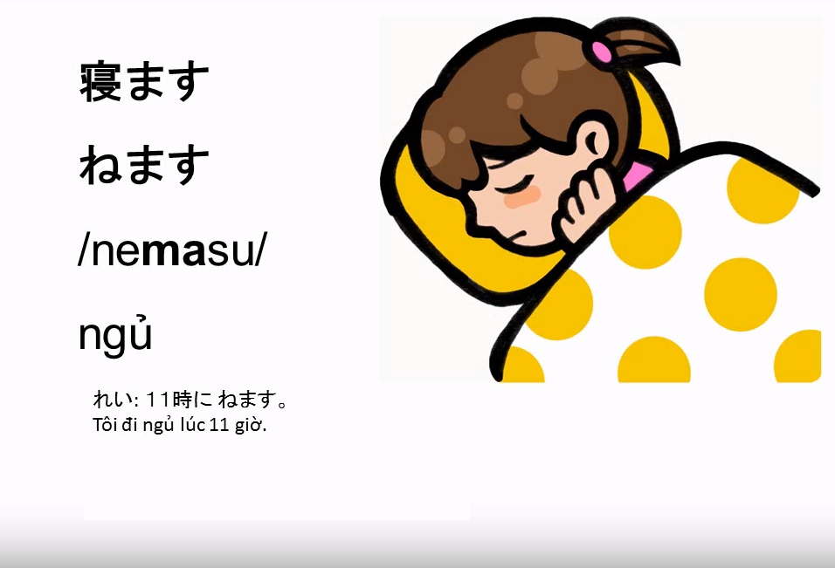

Slide 5
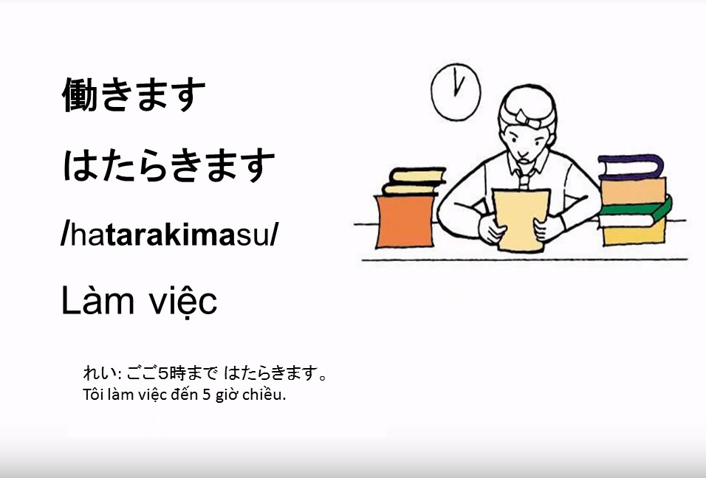

Slide 6
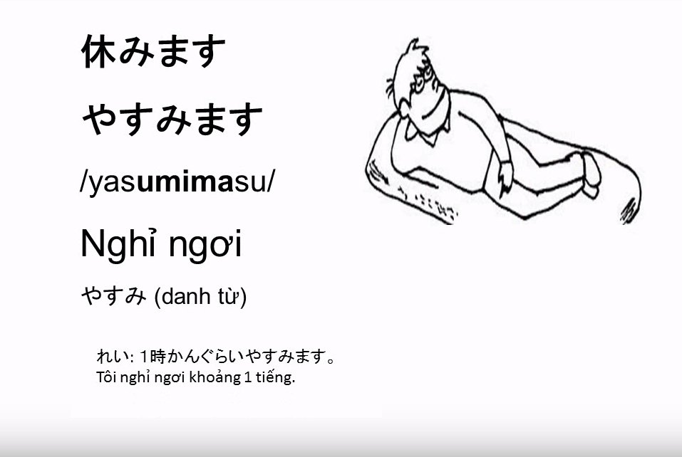

Slide 7
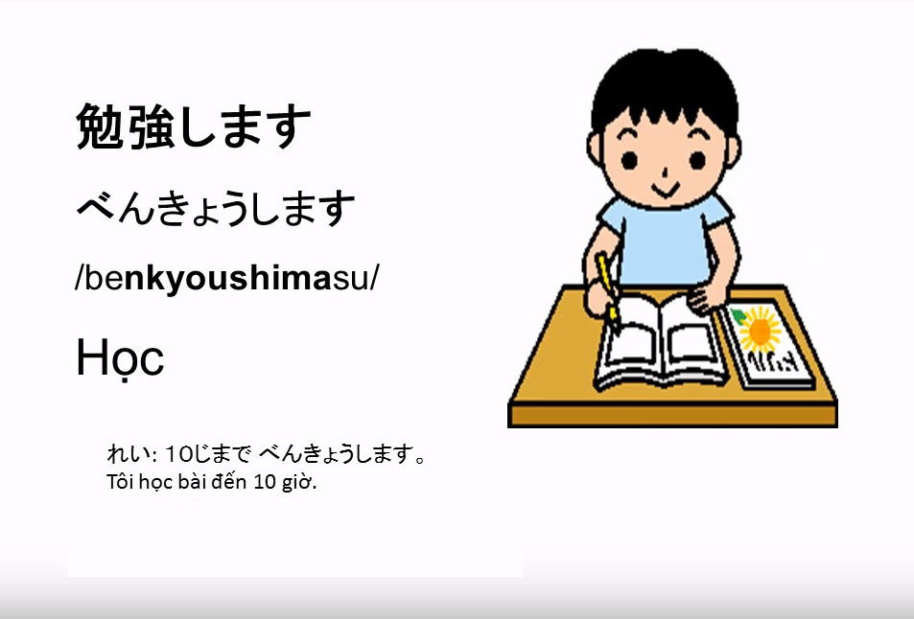

Slide 8
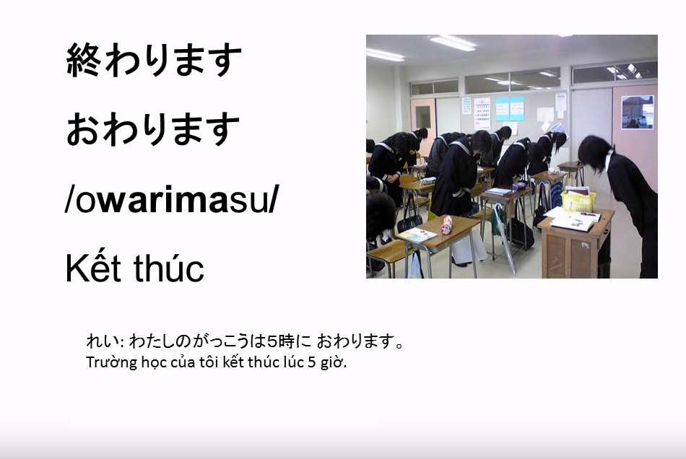

Slide 9
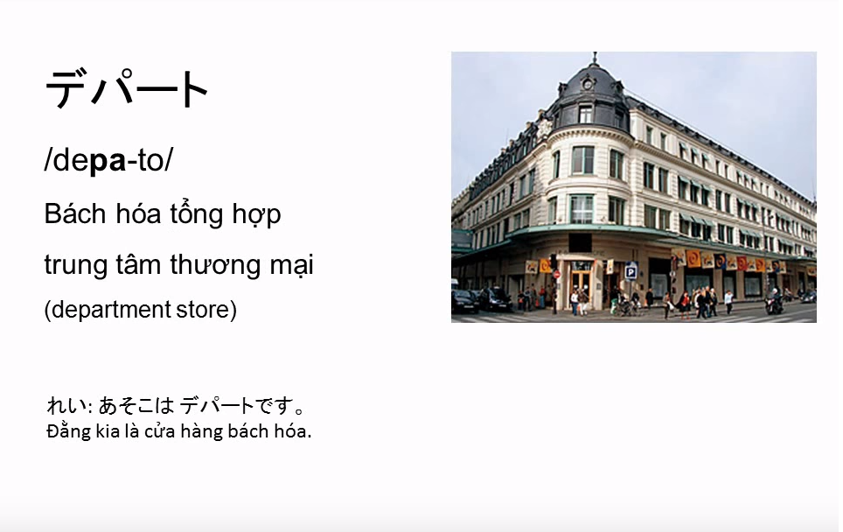

Slide 10
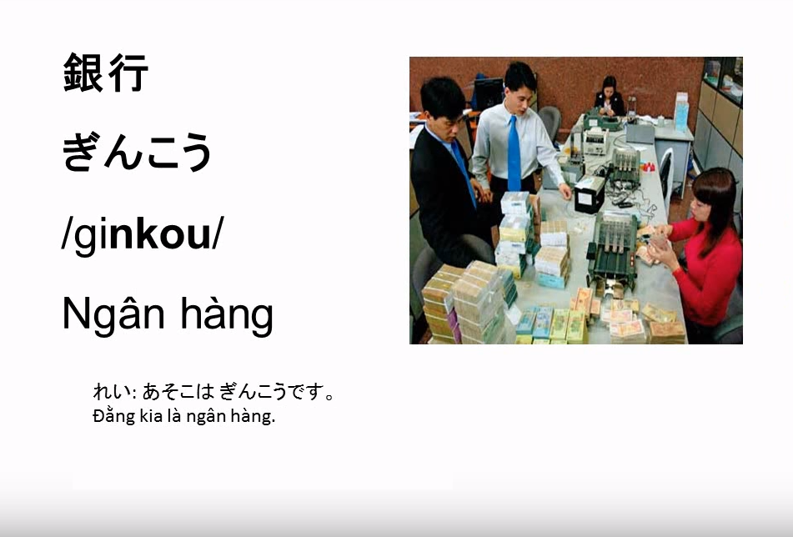

Slide 11
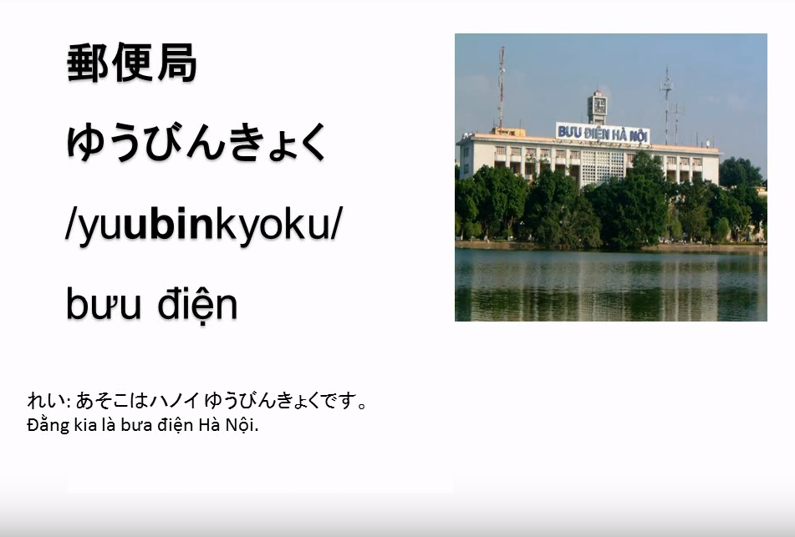

Slide 12
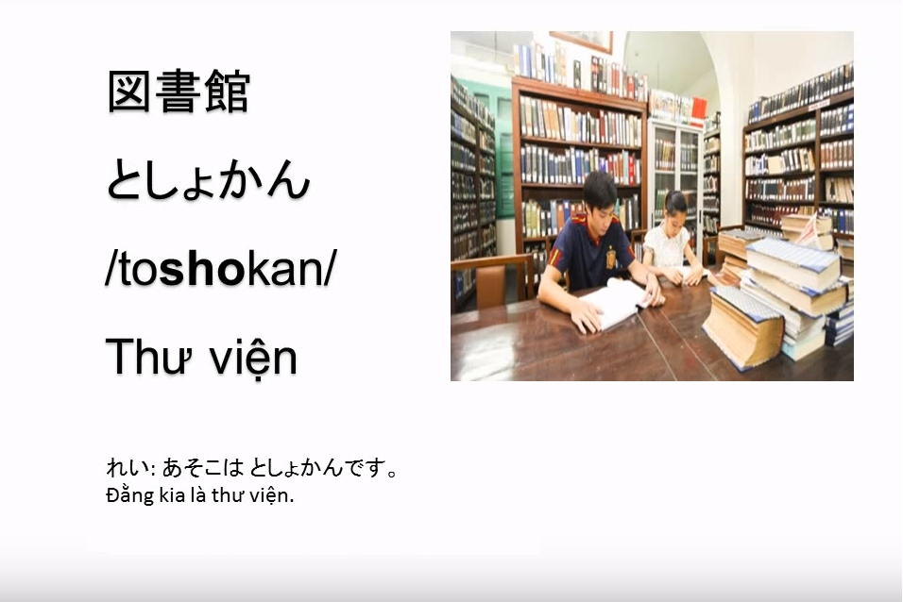

Slide 13
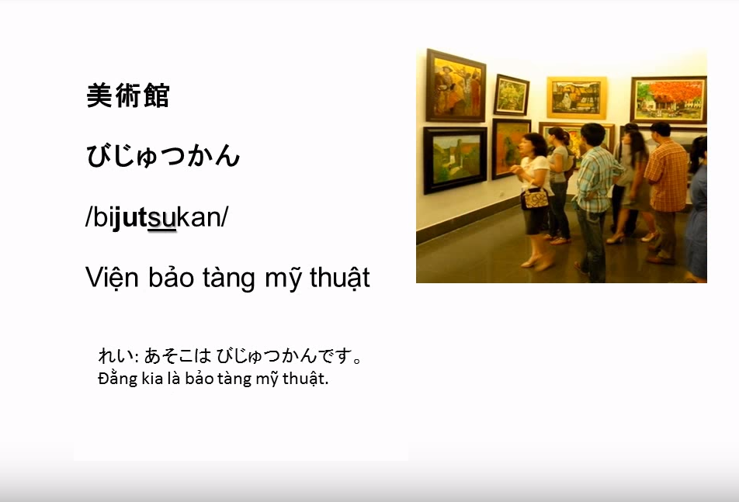

Slide 14
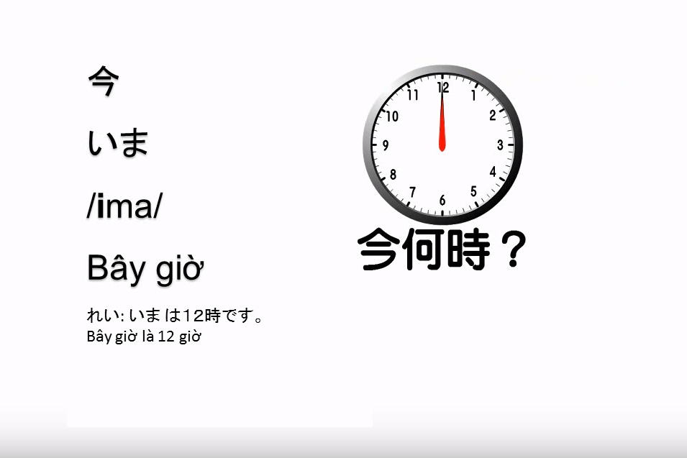

Slide 15
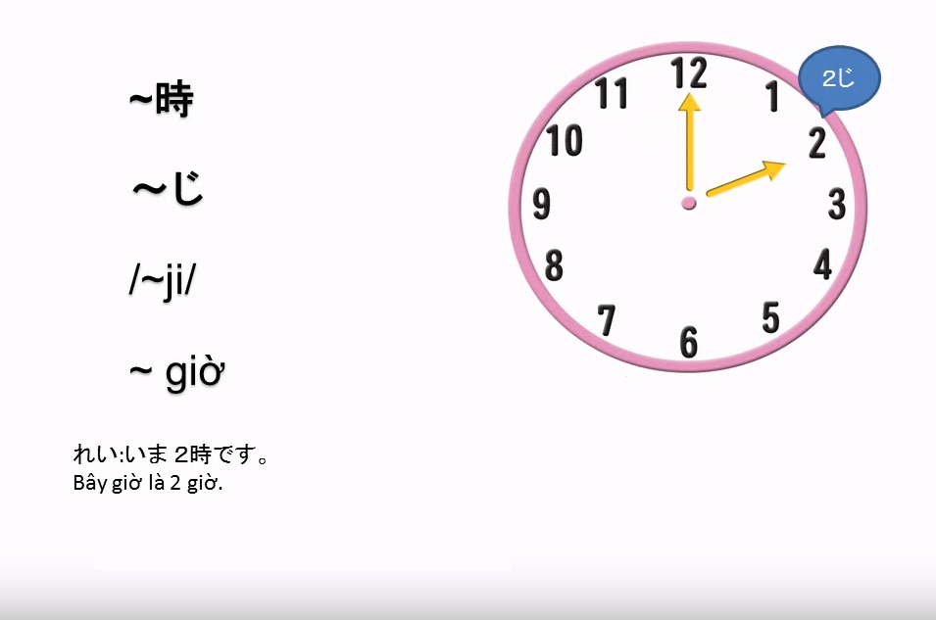

Slide 16
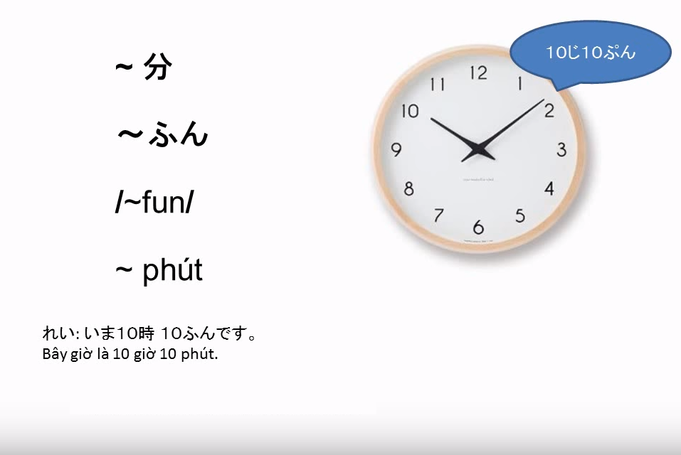

Slide 17
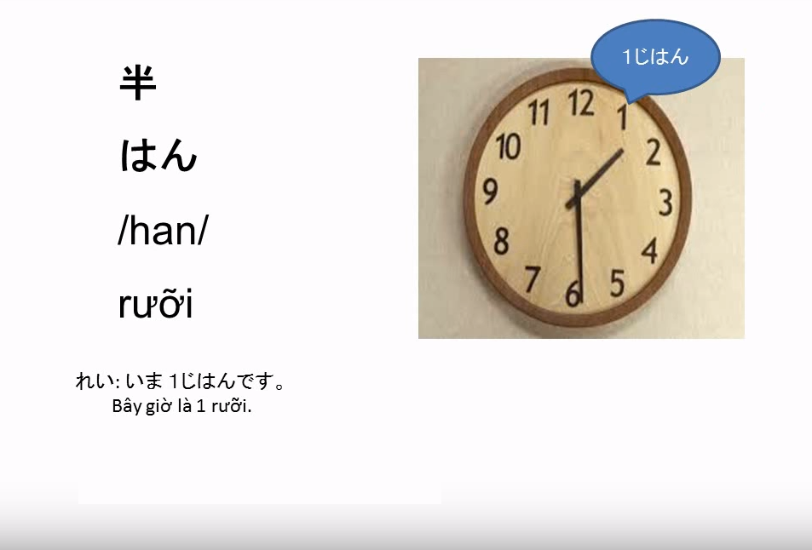

Slide 18
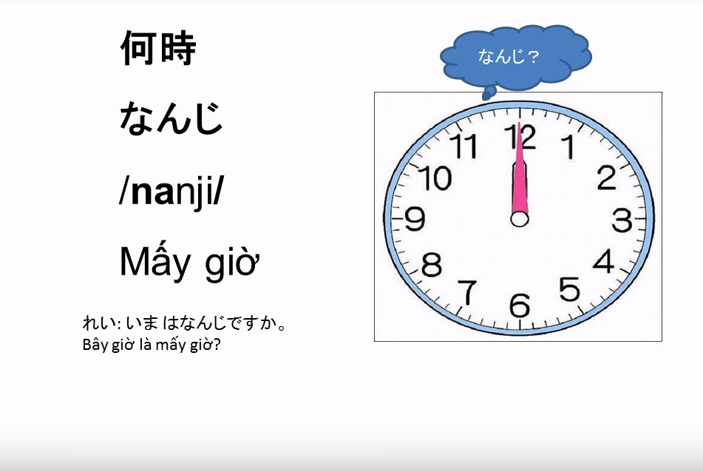

Slide 19
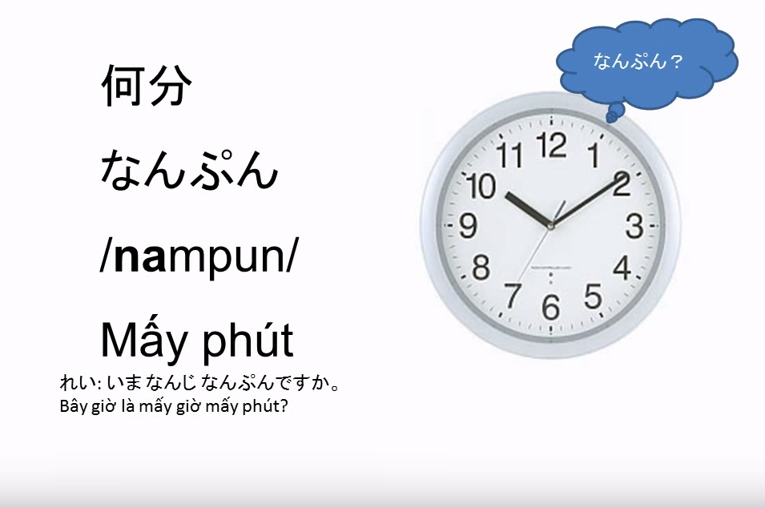

Slide 20
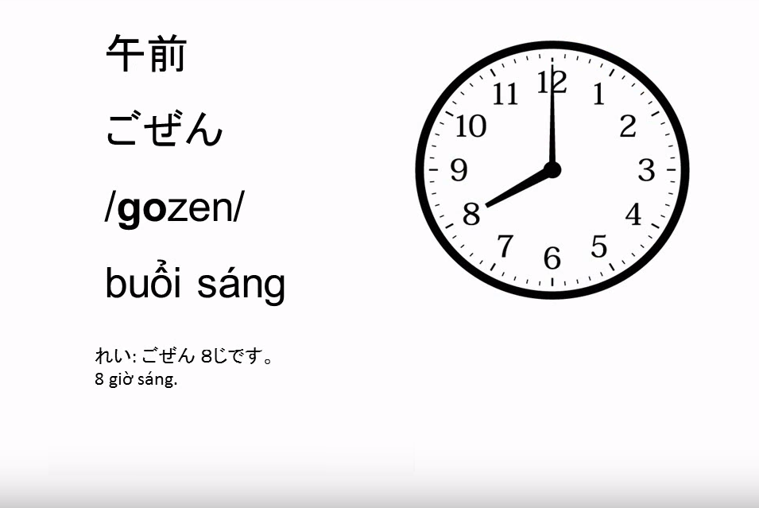

Slide 21
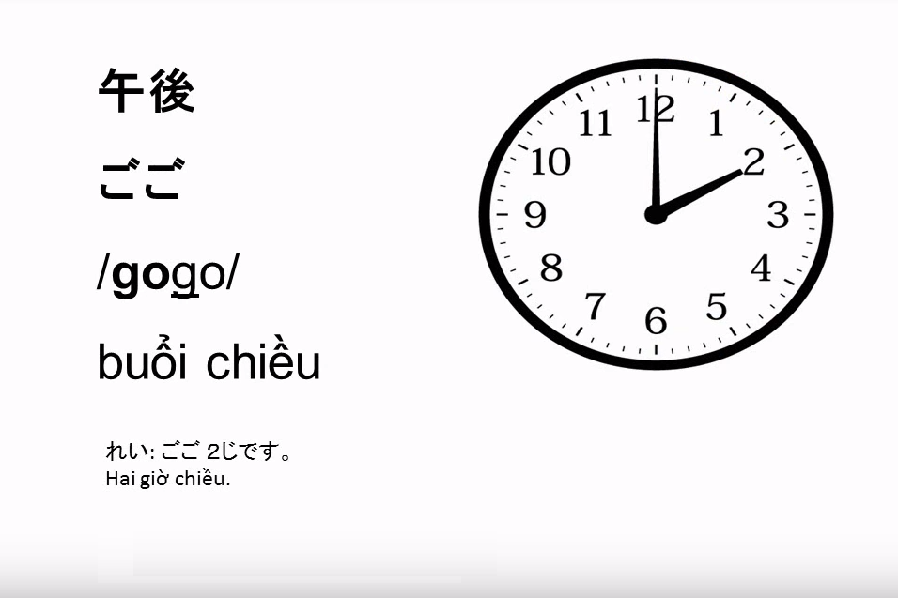

Slide 22
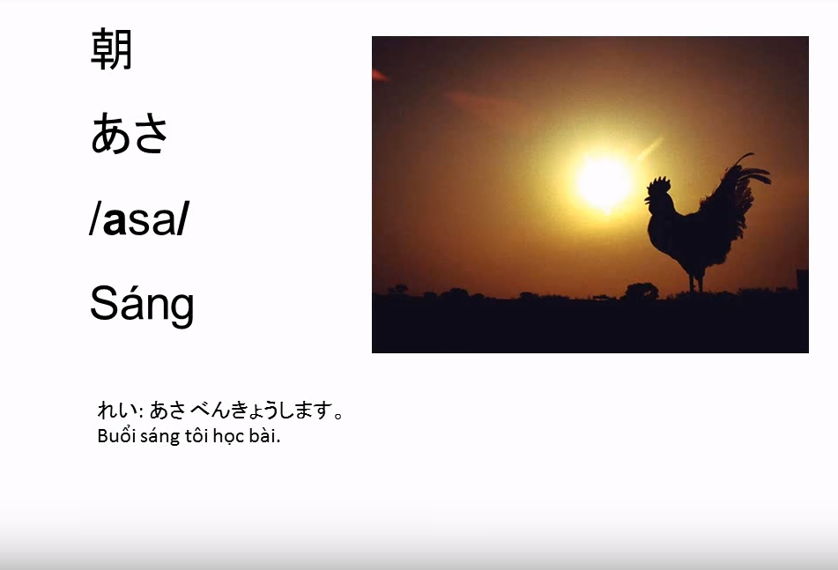

Slide 23
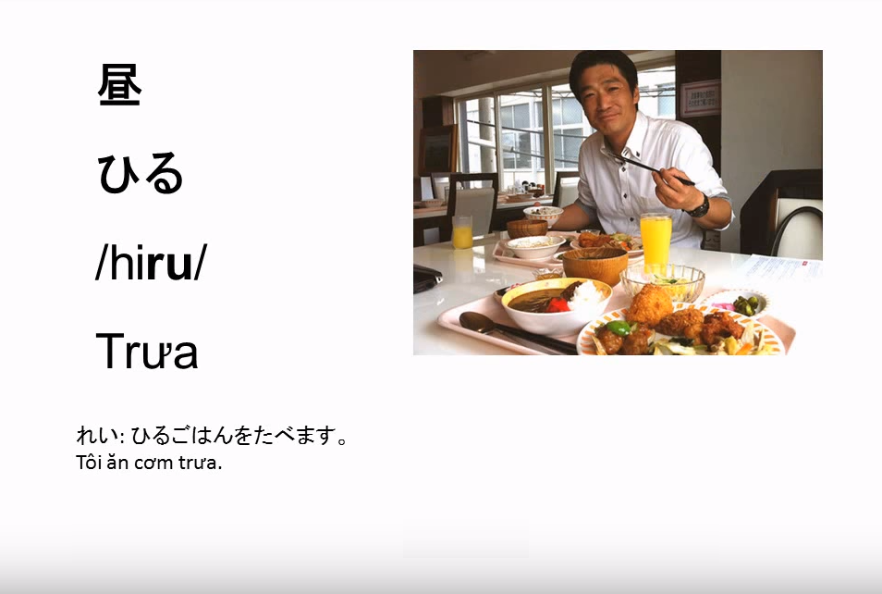

Slide 24
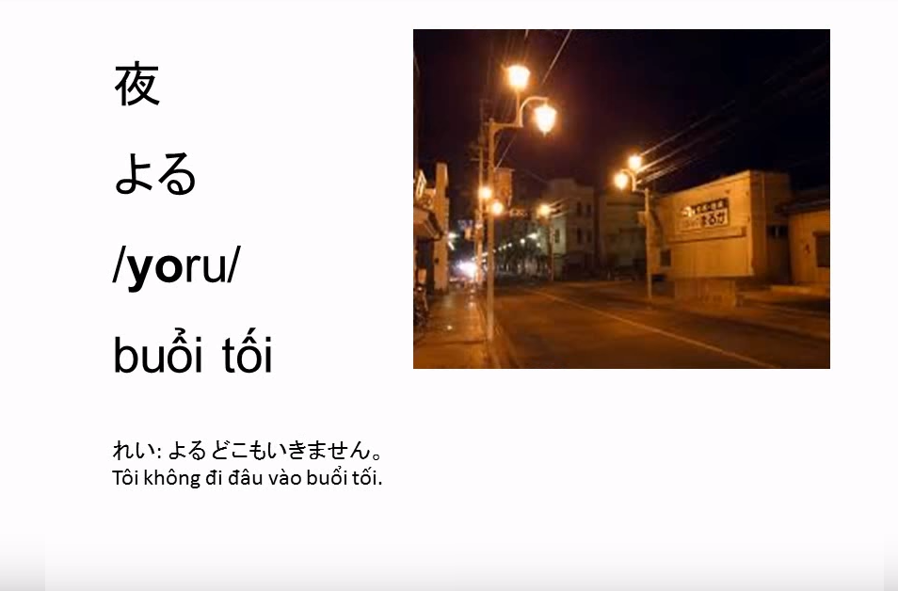

Slide 25
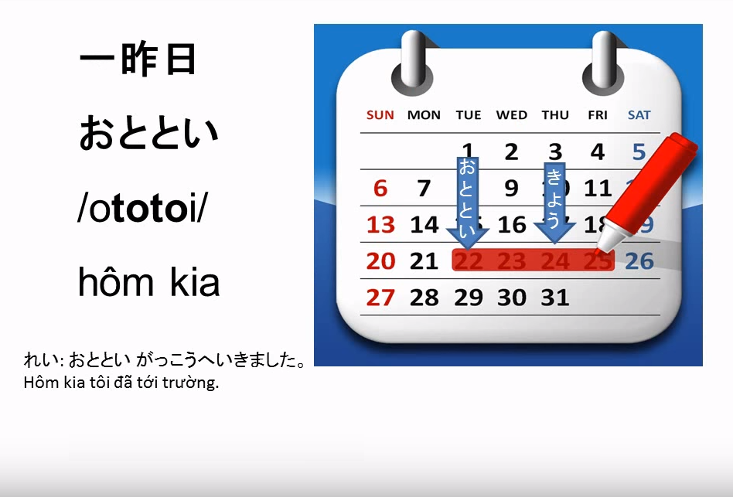

Slide 26
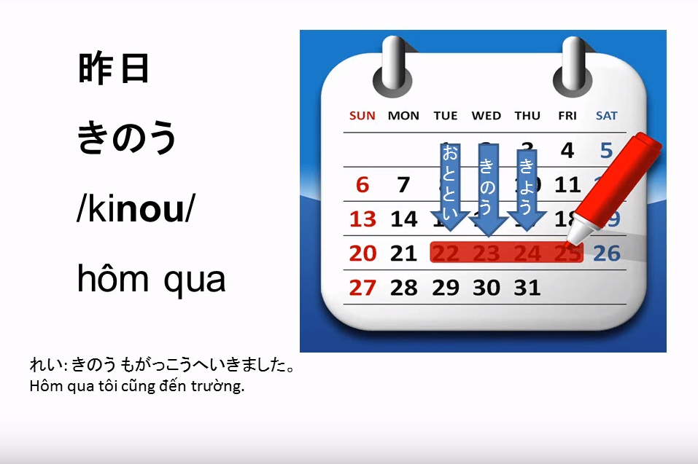

Slide 27
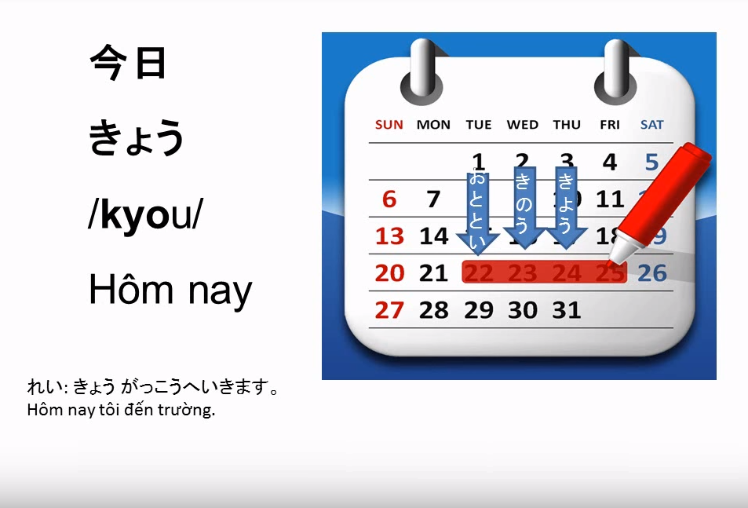

Slide 28
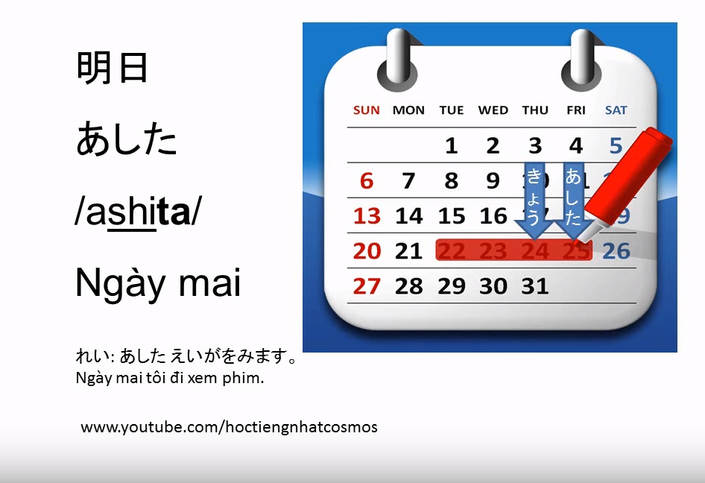

Slide 29
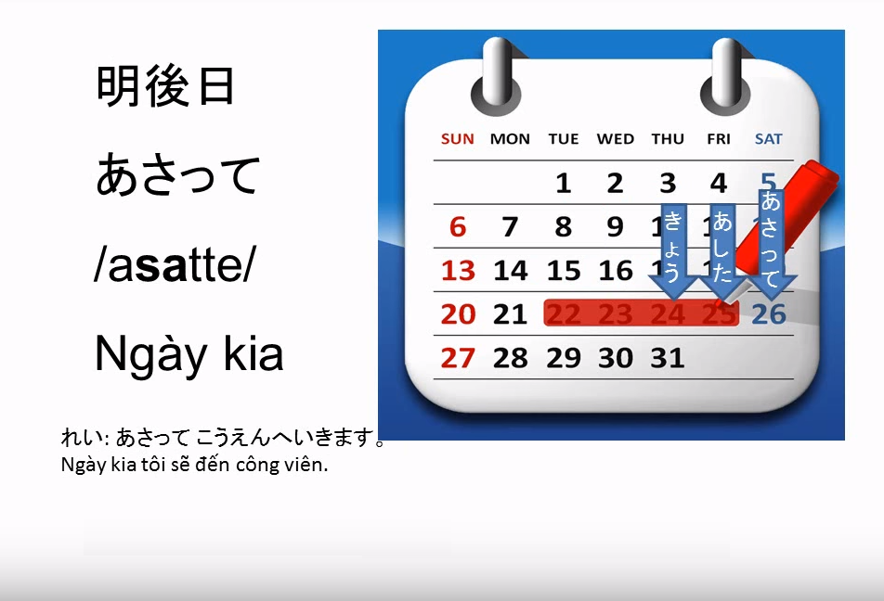

Slide 30
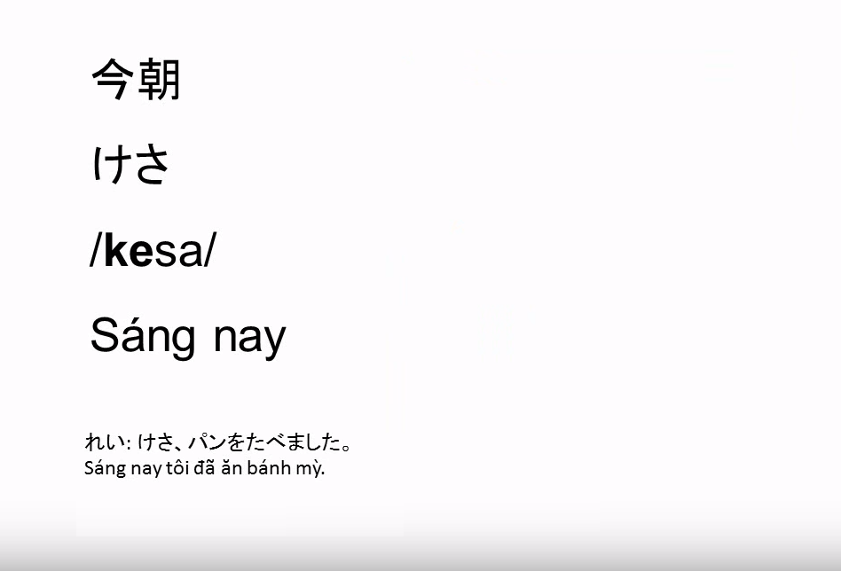

Slide 31
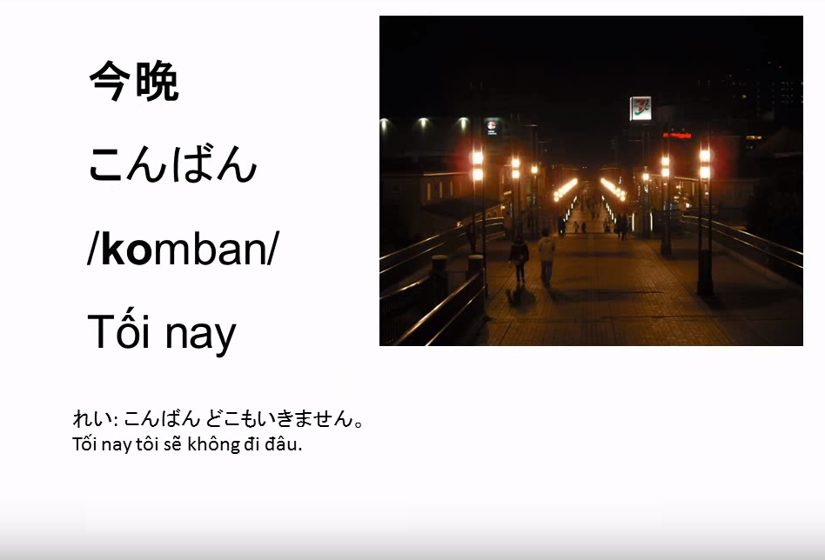

Slide 32
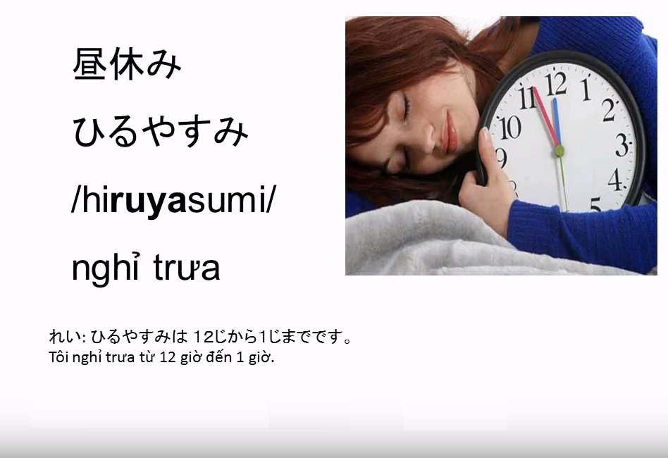

Slide 33
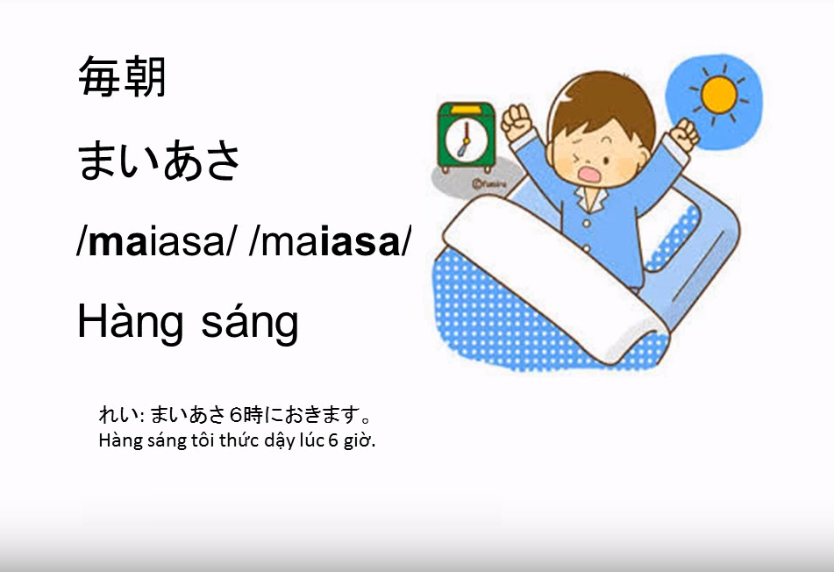

Slide 34
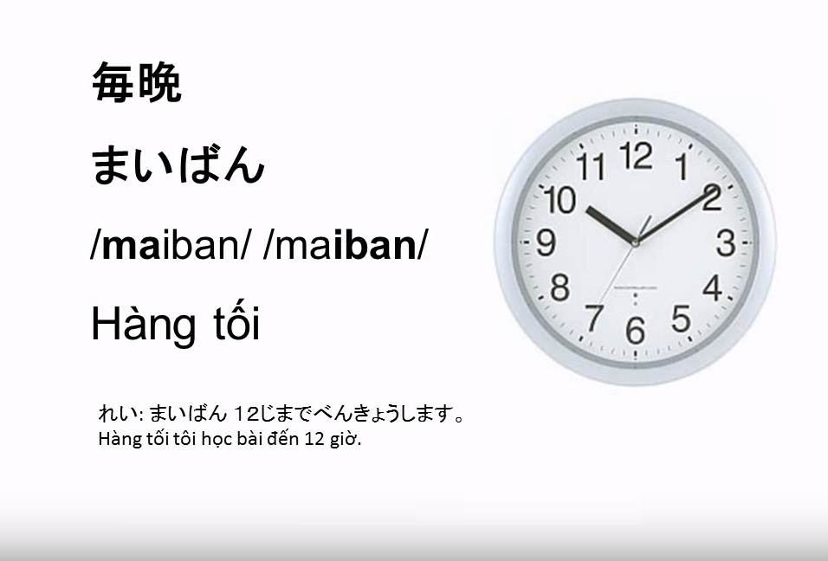

Slide 35
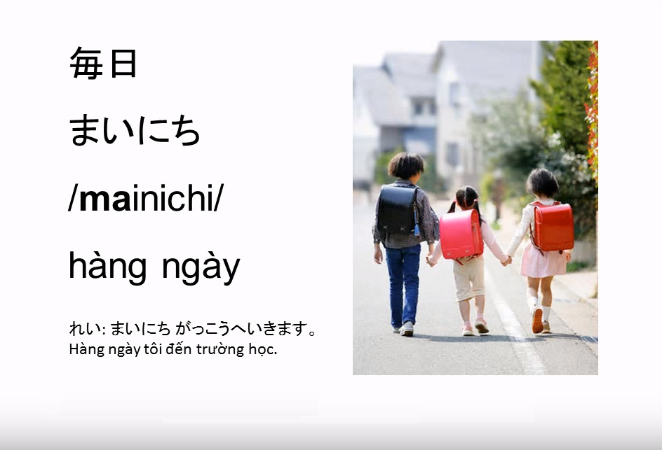

Slide 36
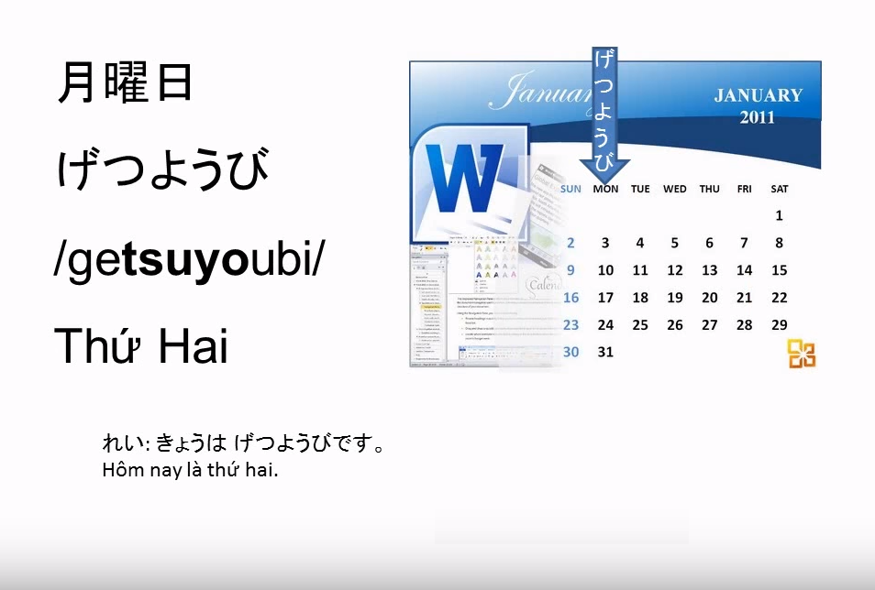

Slide 37
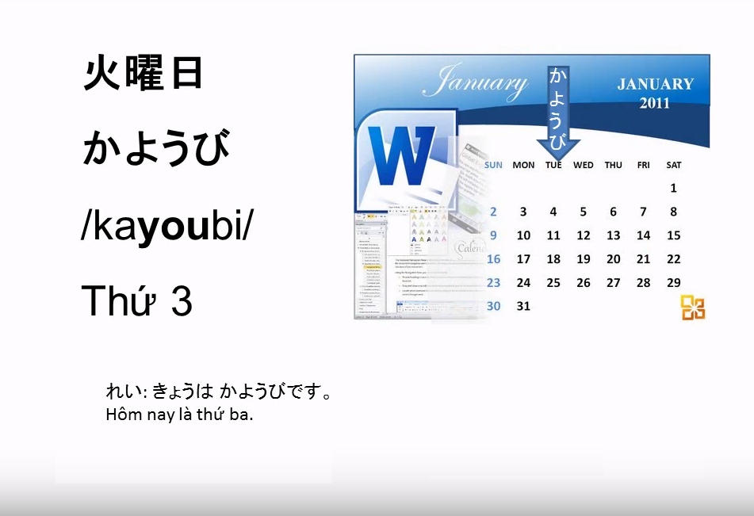

Slide 38
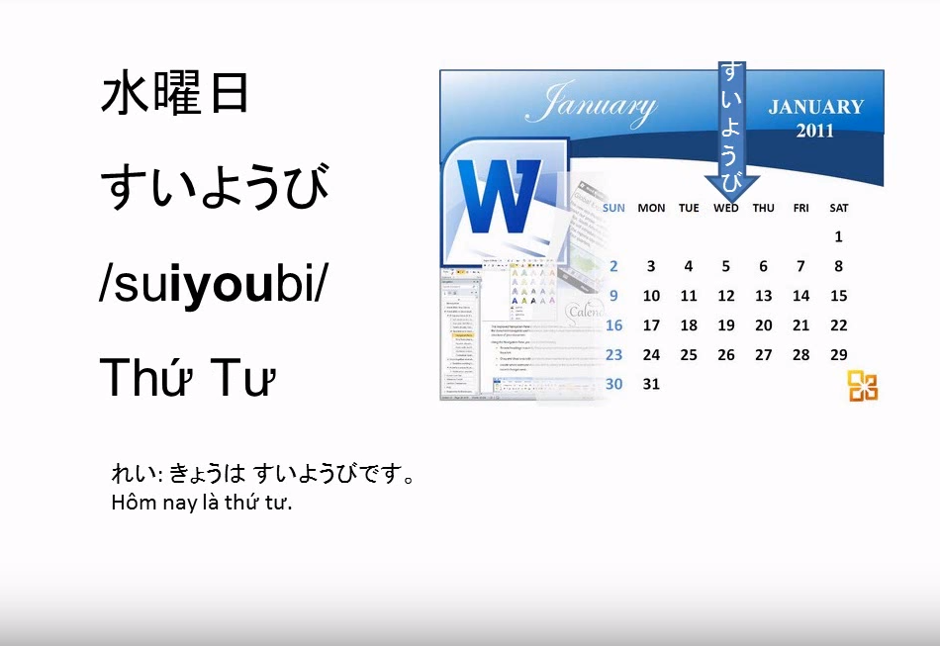

Slide 39
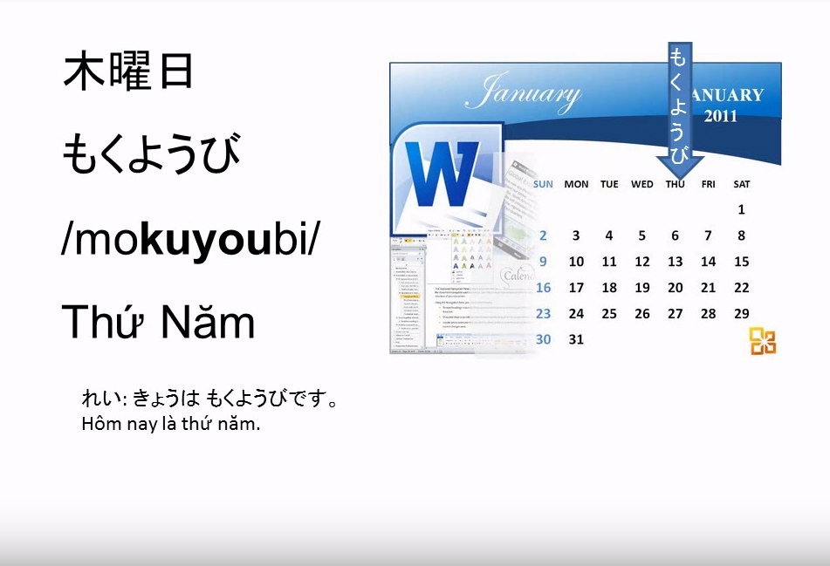

Slide 40
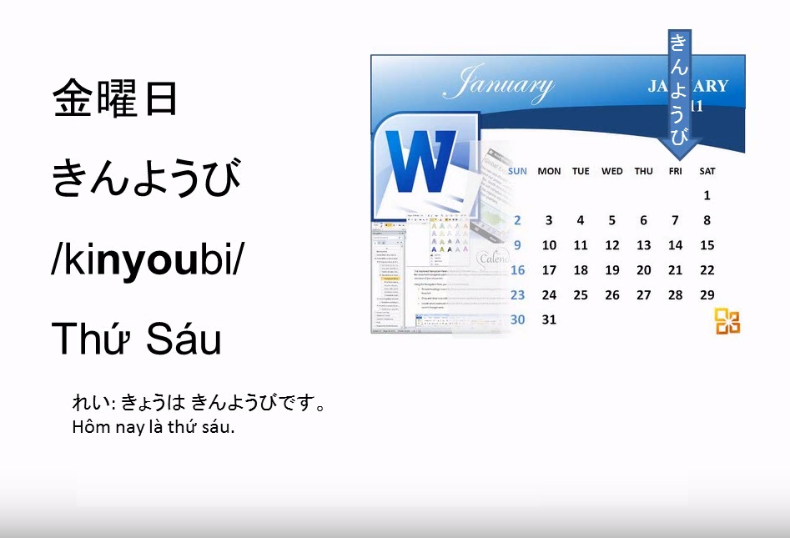

Slide 41
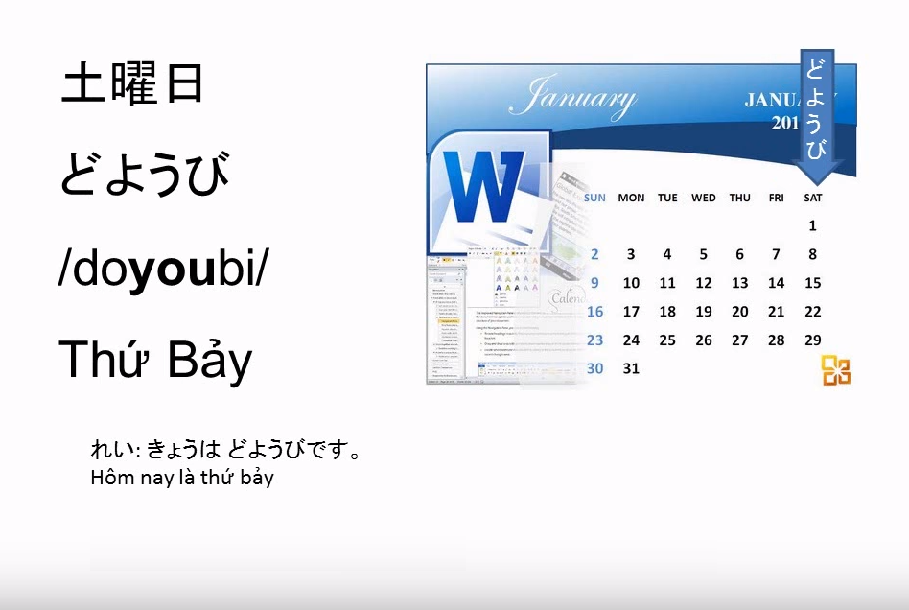

Slide 42
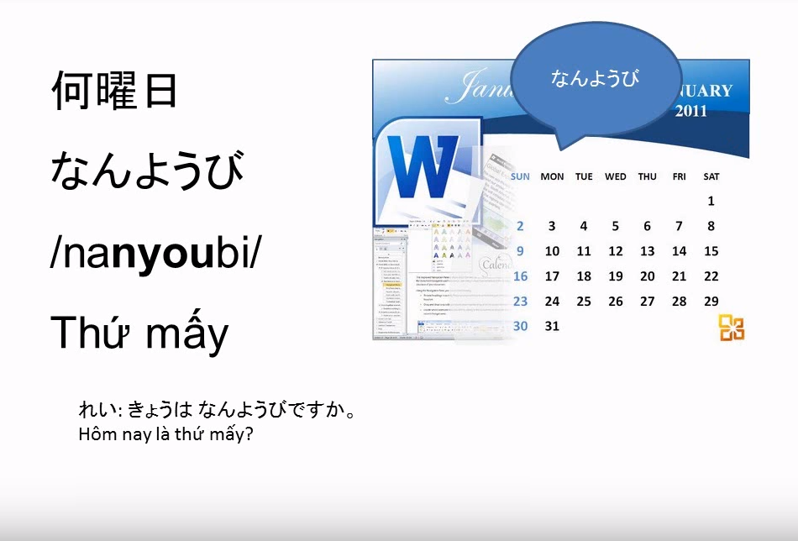

Slide 43
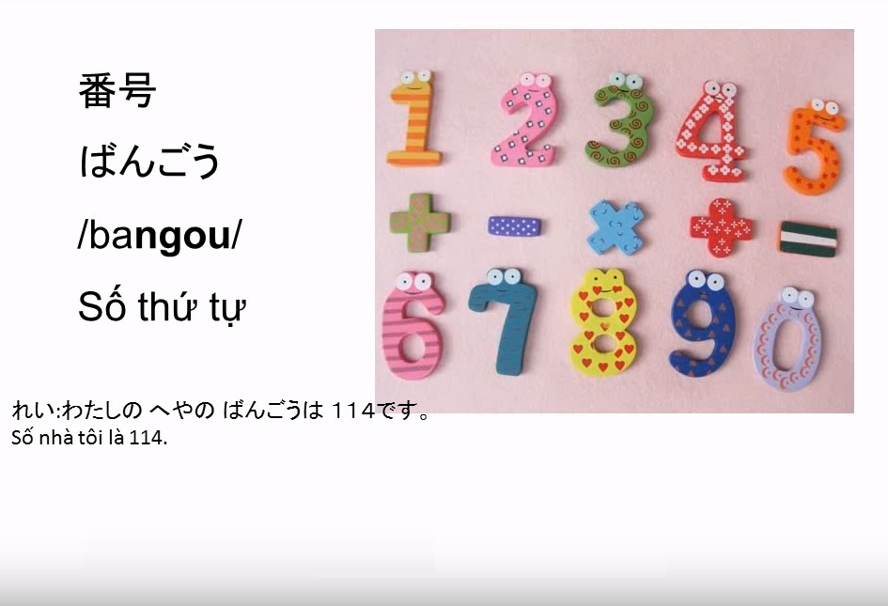

Slide 44
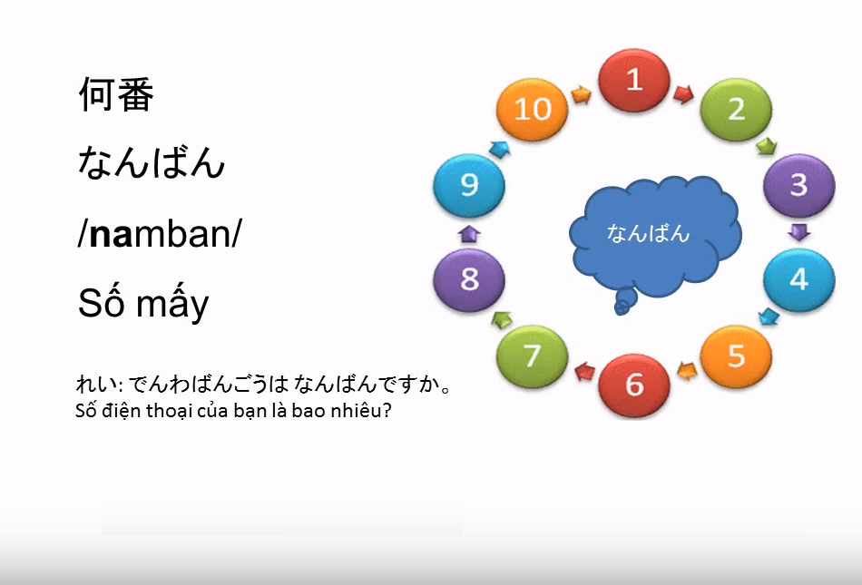

Slide 45
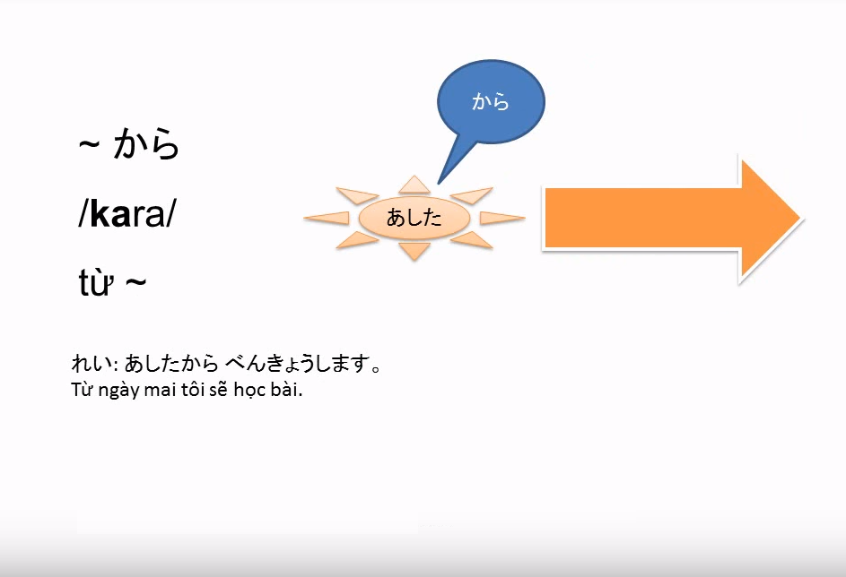

Slide 46
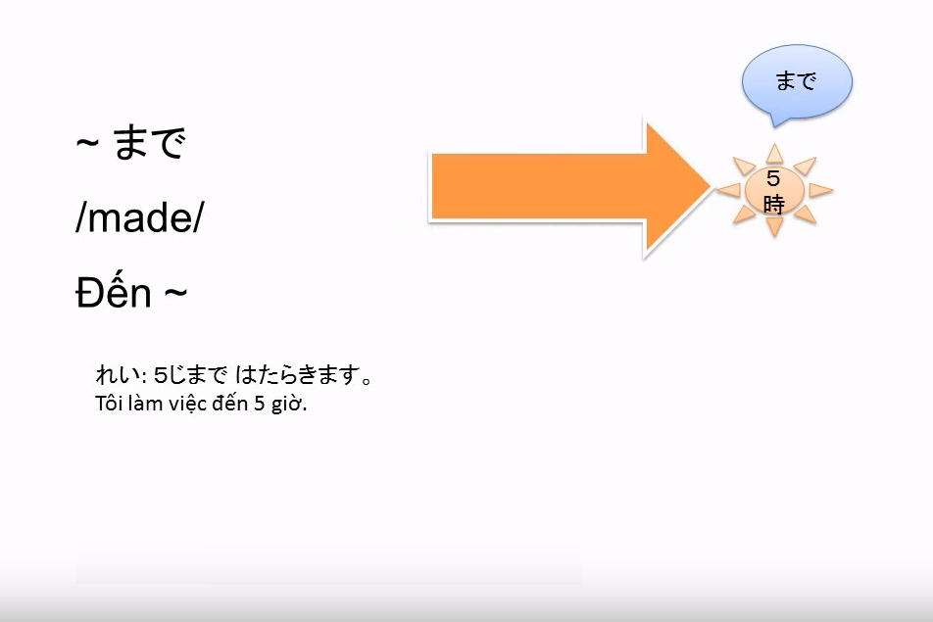

Slide 47
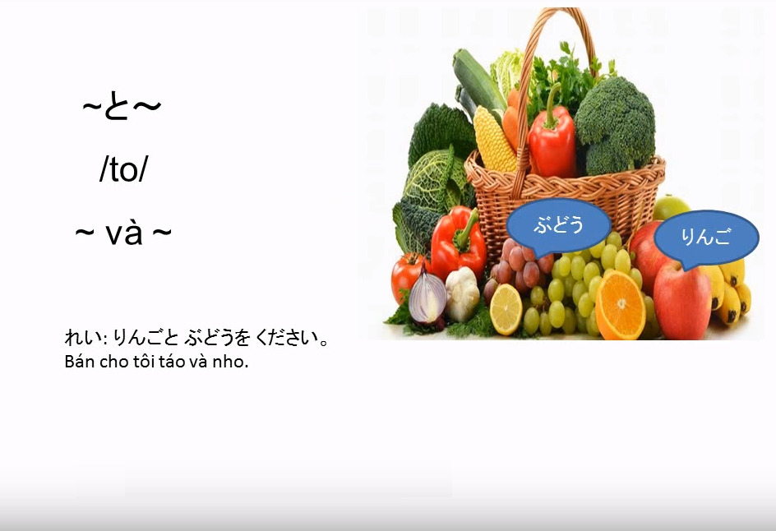

Slide 48
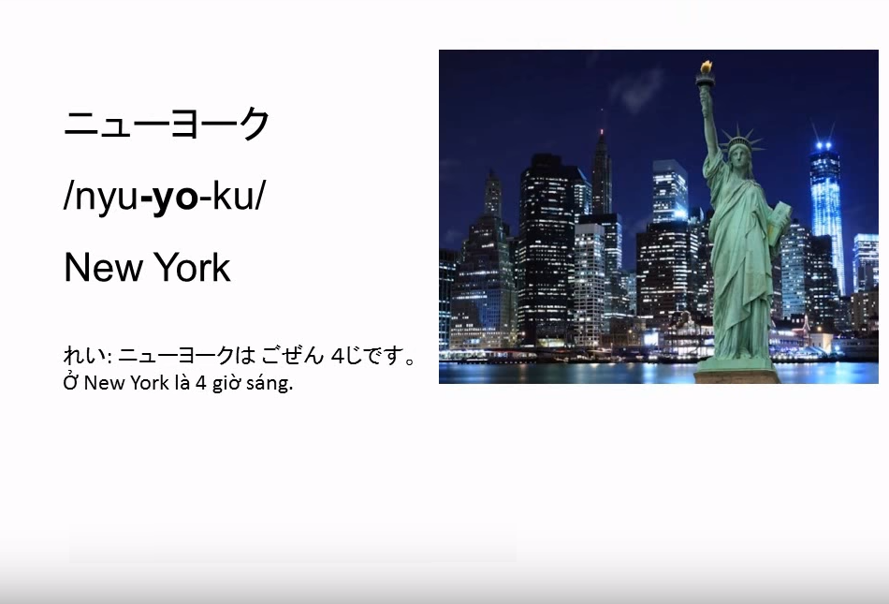

Slide 49
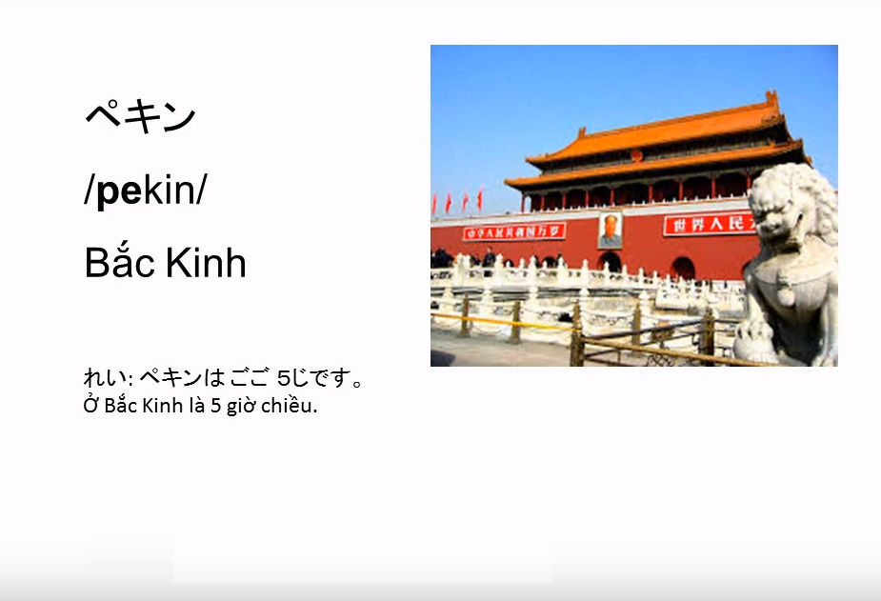

Slide 50
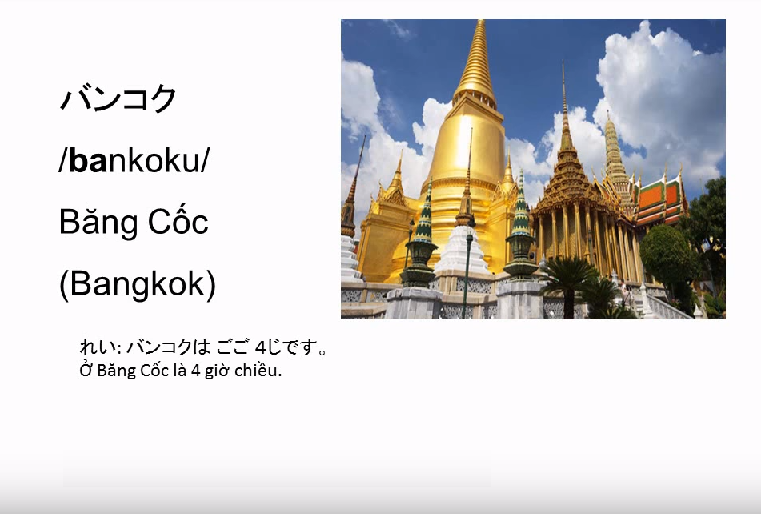

Slide 51
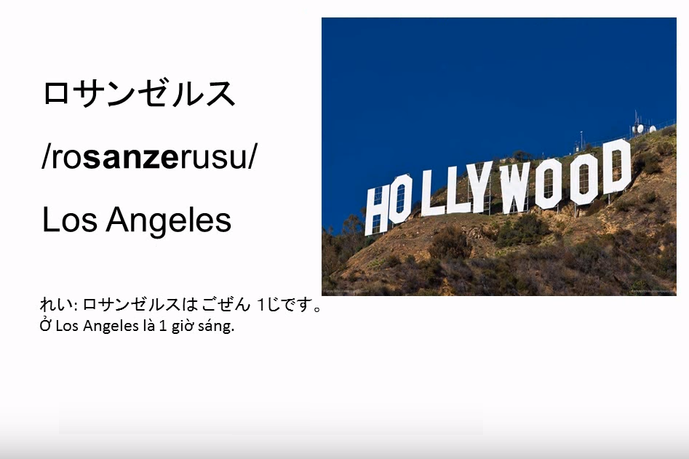

Slide 52
いまなんじ～なんぷんですか。
Ý nghĩa: Bây giờ là ~ giờ ~ phút.
Cách dùng: - じ đặt sau số đếm, dùng chỉ giờ.
ふん（ぷん）đặt sau số đếm, dùng chỉ phút.

Slide 53
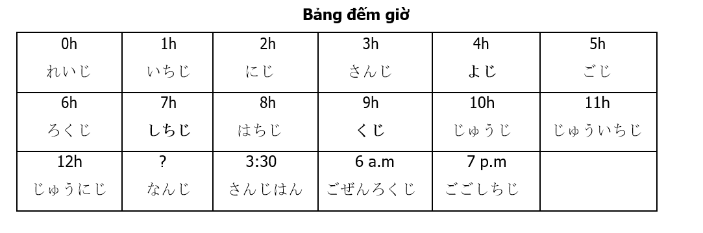

Slide 54


Slide 55
Ví dụ:
いま ８じです。 Bây giờ là 8 giờ.
とうきょうは いま、９じ３０ぷんです。Tokyo bây giờ là 9 giờ 30 phút.
Câu hỏi: なんじ（なんぷん）ですか。 F Dùng để hỏi giờ giấc
いま なんじ（なんぷん）ですか
Chú ý:
じはん : Khi sử dụng nói giờ rưỡi
まえ：kém
すぎ：hơn

Slide 56
9h30 phút sáng:
7h15 phút:
6h kém 20 phút:
12h hơn:
10 rưỡi sáng:
2h kém 5:
16h 45 phút:
22h 27 phút:
8h40 phút:
17h 38 phút:
5 rưỡi :
13h 15phút chiều:
10 giờ hơn:

Slide 57
9h30 phút sáng: くじさんじゅっぷん
7h15 phút: しちじゅうごふん
6h kém 20 phút: ろくじにじゅっぷんまえ
12h hơn: じゅうにじすぎ
10 rưỡi sáng: ごぜんじゅうじはん
2h kém 5: にじごふんまえ
16h 45 phút: じゅうろくじよんじゅうごふん
22h 27 phút: にじゅうにじにじゅうななふん
8h40 phút: はちじよんじゅっぷん
17h 38 phút: じゅうしちじさんじゅうはっぷん
5 rưỡi : ごじはん
13h 15phút chiều:じゅういちじじゅうごふん
10 giờ hơn じゅうじすぎ

Slide 58
N( chỉ ngày )は～ようびです。
Ý nghĩa: N là thứ ~.
Ví dụ:
きょうはかようびです。Hôm nay là thứ 3
あしたはすいようびです。Ngày mai là thứ 4
あさってはきんようびです。Ngày kia là thứ 5
CÂU HỎI:
N (chỉ ngày) は なんようびですか。N là thứ mấy?

Slide 59
Vます（động từ dạng ます）
Cách Dùng: Là 1 dạng động từ biểu thị thái độ lịch sự với người nghe, thể hiện 1 hành động ở thì hiện tại hoặc tương lai.
Ví dụ:
あしたはたらきます。 Ngày mai tôi sẽ làm việc.
まいにちべんきょうします。 Hằng ngày tôi đều học bài.
きょうはやすみます。 Hôm nay tôi sẽ nghỉ học.

Slide 60
CÁCH CHIA THỜI CỦA ĐỘNG TỪ
＊ Cách dùng:
Cách chia thể (khẳng định, phủ định) và thời (hiện tại, quá khứ, tương lai) của động từ dạng ～ます được thể hiện ở bảng sau:
Cách chia:
 | Quá khứ | Hiện tại/ Tương lai
Khẳng định | ました | ます
Phủ định | ませんでした | ません

Slide 61
Chú ý: Trạng từ chỉ thời gian ở trước động từ. Trong tiếng Nhật động từ bao giờ cũng ở cuối câu.
Ví dụ:
まいにち べんきょうします。
あした べんきょうしません。
きのう べんきょうしました。
おととい べんきょうしませんでした。
あさって はたらきます。

Slide 62
N1 (chỉ thời gian) に + V ます
Ý nghĩa: Làm gì vào lúc ~
Cách dùng :Để chỉ thời điểm tiến hành một hành động ta thêm trợ từ に sau danh từ chỉ thời gian. Chú ý: nếu thời gian không biểu hiện bằng những con số thì không thêm に.
Ví dụ:
わたしはまいあさ６じにおきます。
きのうの７じにねました。
あした はたらきます。
Chú ý: Tuy nhiên, sau danh từ là các thứ trong tuần ta có thể có に hay không đều được.
にちようび（に）べんきょうしません。

Slide 63
～から～まで
Ý nghĩa: Từ ~ đến ~
Cách dùng :からbiểu thị điểm bắt đầu của thời gian hay nơi chốn, trợ từ まで biểu thị điểm kết thúc của thời gian hay nơi chốn.
Ví dụ :
７じから１１じまでべんきょうします。
８じはんから１７じはんまではたらきます。
Chú ý: から và まで không nhất thiết phải sử dụng cùng nhau.
９じからべんきょうします。
５じまでべんきょうします。

Slide 64
Không giống như にphải có động từ đi sau, ta có thể sử dụngですngay sau から、までhay から まで.
かいしゃは８じはんから１１じはんまでです。
がっこうは８じから４じまでです。
にほんごのべんきょうは１８じから２０じまでです。
Câu hỏi:なんじ？Mấy giờ ?
きのうなんじにねましたか。
...６じにねました。
びょういんはなんじからなんじまでですか。
...７じはんから５じはんまでです。

Slide 65
N1とN2
Ý nghĩa: N1 và, với, cùng với N2
Trợ từ と dùng để nối 2 danh từ .
Ví Dụ:
ぎんこうのやすみはどようびとにちようびです。
わたしのともだちはマイさんとランさんです。
(câu văn) ～ね
CÁCH DÙNG:
Đặt cuối câu để truyền đạt cho người nghe tình cảm
của mình hay nguyện vọng người nghe đồng ý với
những gì mình nói. Được phát âm dài và hạ giọng thấp xuống.

Slide 66
The end!

